Slide 1
Lietu interneta drošība aparatūras līmenī
Rihards Balašs
https://media.licdn.com/mpr/mpr/AAEAAQAAAAAAAAgSAAAAJDg4OWI5MDcyLTNlNWItNGU2MS1hYWExLTk2YjRmMDA3Y2ZkYw.jpg

Slide 2
Saturs
Par mani
Tēmas izvēle
Lietu Internets (IoT)
Kiberdrošības veidi
Drošības draudi aparatūras līmenī
Notes:
Šodien pastāstīšu jums nedaudz par sevi
tālāk par lietu internetu, kas tieši tas ir

Slide 3
Par mani
Rihards Balašs
2015. - maģistra grāds datorzinātnēs ar datorinženierijas novirzienu
Pētnieks Elektronikas un Datorzinātņu institūtā
2017. – doktorantūras students
Elektronikas entuziasts
Notes:
Mani sauc rihards balašs
2. Kursā sāku interesēties par elektroniku un datorinženieriju kopumā, kas arī mudināja pēc 2. kursa izvēlēties datorinženieriju, kā pamatnovirzienu
2015 gadā ieguvu maģistra grādu datorzinātnēs.
Strādāju par pētnieku elektronikas un datorzinātņu institūtā
Kopš 2017 gada esmu LU doktorantūras students datorzinātnē
Un brīvajā laikā esmu elektronikas entuziasts

Slide 4
Tēmas izvēle
Elektronikas entuziasts
Lietu interneta attīstība
Drošības perspektīvas
Pieredzes un kvalifikācijas trūkums
Jauna tēma / joma
Iespēja attīstīties
Notes:
Kā jau iepriekšējā slaidā minēju brīvajā laikā es esmu elektronikas entuziasts, kas daļēji sasaucas arī ar manu ikdienas darbu
Kas ir saistīts ar bezvadu sensoru tīkliem, pārsvarā aparatūras projektēšanu un izstrādi.
Tā, kā pēdējā laikā lietu internets attīstās ļoti strauji un ar katru gadu tas notiek arvien straujāk, tad lielu uzsvaru gan patērētāji gan ražotāji liek un drošību.
Ar programmatūras drošību nodarbojas ļoti daudzi cilvēki, bet par aparatūras drošību parasti daudz nerunā.
Tad nu sarunā ar savu promocijas darba vadītāju mēs meklējām iespējamās tēmas, kas varētu likties interesantas ne tiaki man, bet arī vadītājam un vispār būtu perspektīvas, lai padarītu pasauli labāku.
Sarunā mēs vairākkārt atgriezāmies pie drošības tēmas, bet tā, kā programmatūra vai tās drošība man nav tuvas vai interesantas tēmas, tad mēs secinājām, ka pagaidām ar
‘drošības nodrošināšanu aparatūras līmenī ir diezgan liela sproblēmas, jo praktiski drošība šādā līmenī tiek izlaista.
Ir vairākas vietas kur programmatūra nespēj nodrošināt nepieciešamo drošības līmeni, tādēļ to vajadzētu risināt ar aparatūru.
Problēmas sagādā mans kvalifikācijas līmenis drošības jomā, jo pagaidām ar to vispār nebiju saskāries un joprojām izglītojos šajā lauciņā tieši tādēļ arī šodienas prezentācija nebūs tik daudz par to kas ir izdarīts bet par pašu tēmu virspusēji.
Tieši sīs pieredzes un kvalifikācijas trūkums, bet entuziasms un interese lika palikt pie tēmas izvēles, jo principā nestu vislielāko jēgu manā attīstībā.

Slide 5
Lietu internets
Fizisku ierīču starptīklošana.
Ļauj attālināti iegūt informāciju par dažādiem ar sensoriem aprīkotiem objektiem, kā arī tos kontrolēt.
Gaismas,
Atslēgas,
Kameras,
Telpas (temperatūra, gaisma, mitrums, kustība),
Auto,
Cilvēki,
Dzīvnieki,
Ūdensapgāde,
Kravu pārvadājumi,
...
https://upload.wikimedia.org/wikipedia/commons/thumb/a/ab/Internet_of_Things.jpg/1200px-Internet_of_Things.jpg
Notes:
Kas tad ir lietu internets, tomēs droši vien visi zinam, bet tomēr ieskatam atgādināšu –
Īsumā lietu internets ir fizisku ierīču starptīklošana, kas ļauj attālināti iegūt informāciju par dažādiem ar sensoriem aprīkotiem objektiem, kā arī iespējas tos kontrolēt.
Piemēram, gudrās gaismas, atslēgas, kameras un tā tālāk.

Slide 6
Kiberdrošības veidi
Kriptogrāfija
Drošas komunikācijas nodrošināšana.
Programmatūras drošība
Aizsargā programmatūru no uzbrukumiem.
Aparatūras drošība
Drošības nodrošināšana aparatūras līmenī, bez programmatūras atbalsta
Notes:
Kā varētu iedalīt kiberdrošību mazākās grupās, jo dro’’siba kā tāda ir ļoti plašs jēdziens.
kriptogrāfija
Tiek izmantota jau ļoti sen, lai nodrošinātu drošū komunikāciju starp divām pusēm, tā lai trešā puse nespētu pārtvert šo sarunu jēgu.
Nākamā protams ir programmatūras drošība, kas jau tiek attīstīta sākot ar datoru parādīšanos
Tajā iekļaujas ugunsmūris, antivīruss, paroļu sistēma un tā tālāk.
Visveidot nonākam pie aparatūras drošības,
Šsajā sadaļā ir drošības risinājumi, kas liedz trešajai personai kopēt aparatūras risinājumus, vai piekļūt sistēmai aparatūras līmenī.

Slide 7
Lietu interneta drošības riski
Patērētāju vidē
Tīkla drošība (transportēšanas drošība)
Mobilajās aplikācijās savienojumi lielākoties nav kriptēti
Kompromiss
Ražošanas izmaksas
API saskarne
Nav standartizēti
Kontroles iespējas, kur lielākoties nav autentifikācijas
Publiskie tīkli
Datu saglabāšana / sūtīšana / kriptēšana
Dalītā krātuve mākonī dažkārt netiek atdalīta
Notes:
Tīkla drošība (sūtot video vai audio uz mobilo aplikāciju, piemēram, skatoties mājas video kameras, bērnu utt, kādā kafejnīcā. Ja transporta līmenī drošība nav nodrošināta, tad ir iespējams, caur to pašu tīklu piekļūt tavai sesijai un skatīties tieši to pašu ko tu, kā arī nozagt pilnvaras
Pietrūkst jaudas drošu atslēgu izveidošanai
piemēram, ja aplikācijai nepieciešamas 15 min lai izveidotu drošas atslēgas, tad ražotājs nevar atļauties 15 min likt patērētājam gaidīt, kamēr tas tiks izdarīts. Šādos mirkļos tiek veikta kompromisa izvēle un lielākoties tas nav par labu drošībai.
Ražošanas izmaksas, ja tu esi maza kompānija, kas visu laiku uztraucas par izmaksām, tad iespējams nebūsi gatavs piemaksāt pāris eiro par čipu, kas spēj veikt kriptēšanu.
Ražotāji parasti neaizdomājas par to ka kāds varētu izmantot ierīci publiskā tīklā, jo kurš gan gribēs nodarīt tev ļaunu paša mājās.
Toties publiski pieejamos bezmaksas tīklos, kurus izmantojam katru dienu autentifikācija ir nepieciešama, jo skenējot tīklu ir iespējams noteikt kādas komandas tiek sūtītas un tad tās atkārtot.
Vai dati tiek triptēti kad tie tiek nosūtīti, vai arī tikai tad kad ir sasnieguši galamērķi?
Atkal publiskajos tīklos zinot user ID var viegli piekļūt visai informācijai
Dažkārt userID ir sekvenciāls kas nozīmē, ka mēs zinot savu id varma palielināt id un piekļūt citiem datiem, jo mākonī dažkārt nenodala dalītās krātuves, viss ir vienā spainī tikai atdalīts ar userid

Slide 8
Lietu interneta drošības riski
Komerciālajā vidē
Bezvadu signāli
BT, WiFI, Zigbee...
Noklusējuma kodi
Kriptogrāfija
Dalītās atslēgas (katrai ierīcei vienādas)
Iekodēta autentifikācija (admin, admin)
Publiskie tīkli
Fiziskā piekļuve
HW Trojan «backdoor» (atklāti pini)
Notes:
Wifi hakošana, nav obligāti jāatrodas kompānijas ēkā, lai tiktu klāt informācijai, piemēram, ļaundabīgi noskaņots indivīds var braucot garām skenēt kas notiek tīklā, un ja komandas nav kriptētas. Piemēram, lai iedarbinātu pakustinātu motoru vai ko tamlīdzīgu.. Daļā gadījumu,
Nike Fuel band – noklusētais pin, ko varēja diezgan viegli atrast un piekļūt pilnīgi jebkurai no šīm ierīcēm...
Kriptogrāfija
Viena atslēga katrai ierīcei
Noklusētā parole tirgotājiem, ko īstenībā lietotājs nemaz nevar nomainīt...
Atklāti pini dod iespēju piekļūt ierīcei itkā tev būtu pilnas administratora tiesības
Satiksmes sensori IO active
Atsauksme par satiksmes sensoriem, kur viņi netraucēja pašai sistēmai bet sabotēja sensorus, kas rezultātā manipulēja ar satiksmes kontroles sistēmu.
Kad ir runa par drošību tad lielākoties viss iziet uz kompromisu, ražotājiem ir pieredze ar vienu lietu, teiksim ir ļoti labi programmatūras drošības speciālisti, kas spēj perfekti nodrošināt programmatūras drošību bet tajā pašā laikā no aparatūras puses drošība tiek ignorēta, jo tā atkal ievieš papildus izmaksas katrai no ierīcēm.
Tas principā skaitās ka mēs mājai aizslēdzam durvis bet atstājam sētas durvis vaļā.

Slide 9
Secinājumi
Lietotāja kļūdas,
Ražotāju kompromisa situācijas,
Standartu trūkums,
Izmaksas,
Patērētāju vidē drošība dažkārt ir 512 vietā pēc kārtas,
Vienas lietas nodrošināšana, otras nē, jo nav pietiekoši svarīgi.

Slide 10
Drošības draudi aparatūras līmenī
Fiziska piekļuve (physical access),
Atklāti interfeisi (SPI, UART, I2C, JTAG, ...),
Reversā inženierija (reverse ingeneering),
Pārtveršana (wire tapping)
Notes:
Kādi tad ir drošības draudi aparatūras līmenī?
Principā visi draudi izriet no fiziskas piekļuves pašai aparatūrai, jo tikko kāmēs tiekam klāt ierīcei un apskatamies kas lācītim vēderā, mēs varam meklēt atklātus interfeisus un reversi inženierēt pašu ierīci.
tad vēl klāt nāk pārtveršana jeb wire tapping

Slide 11
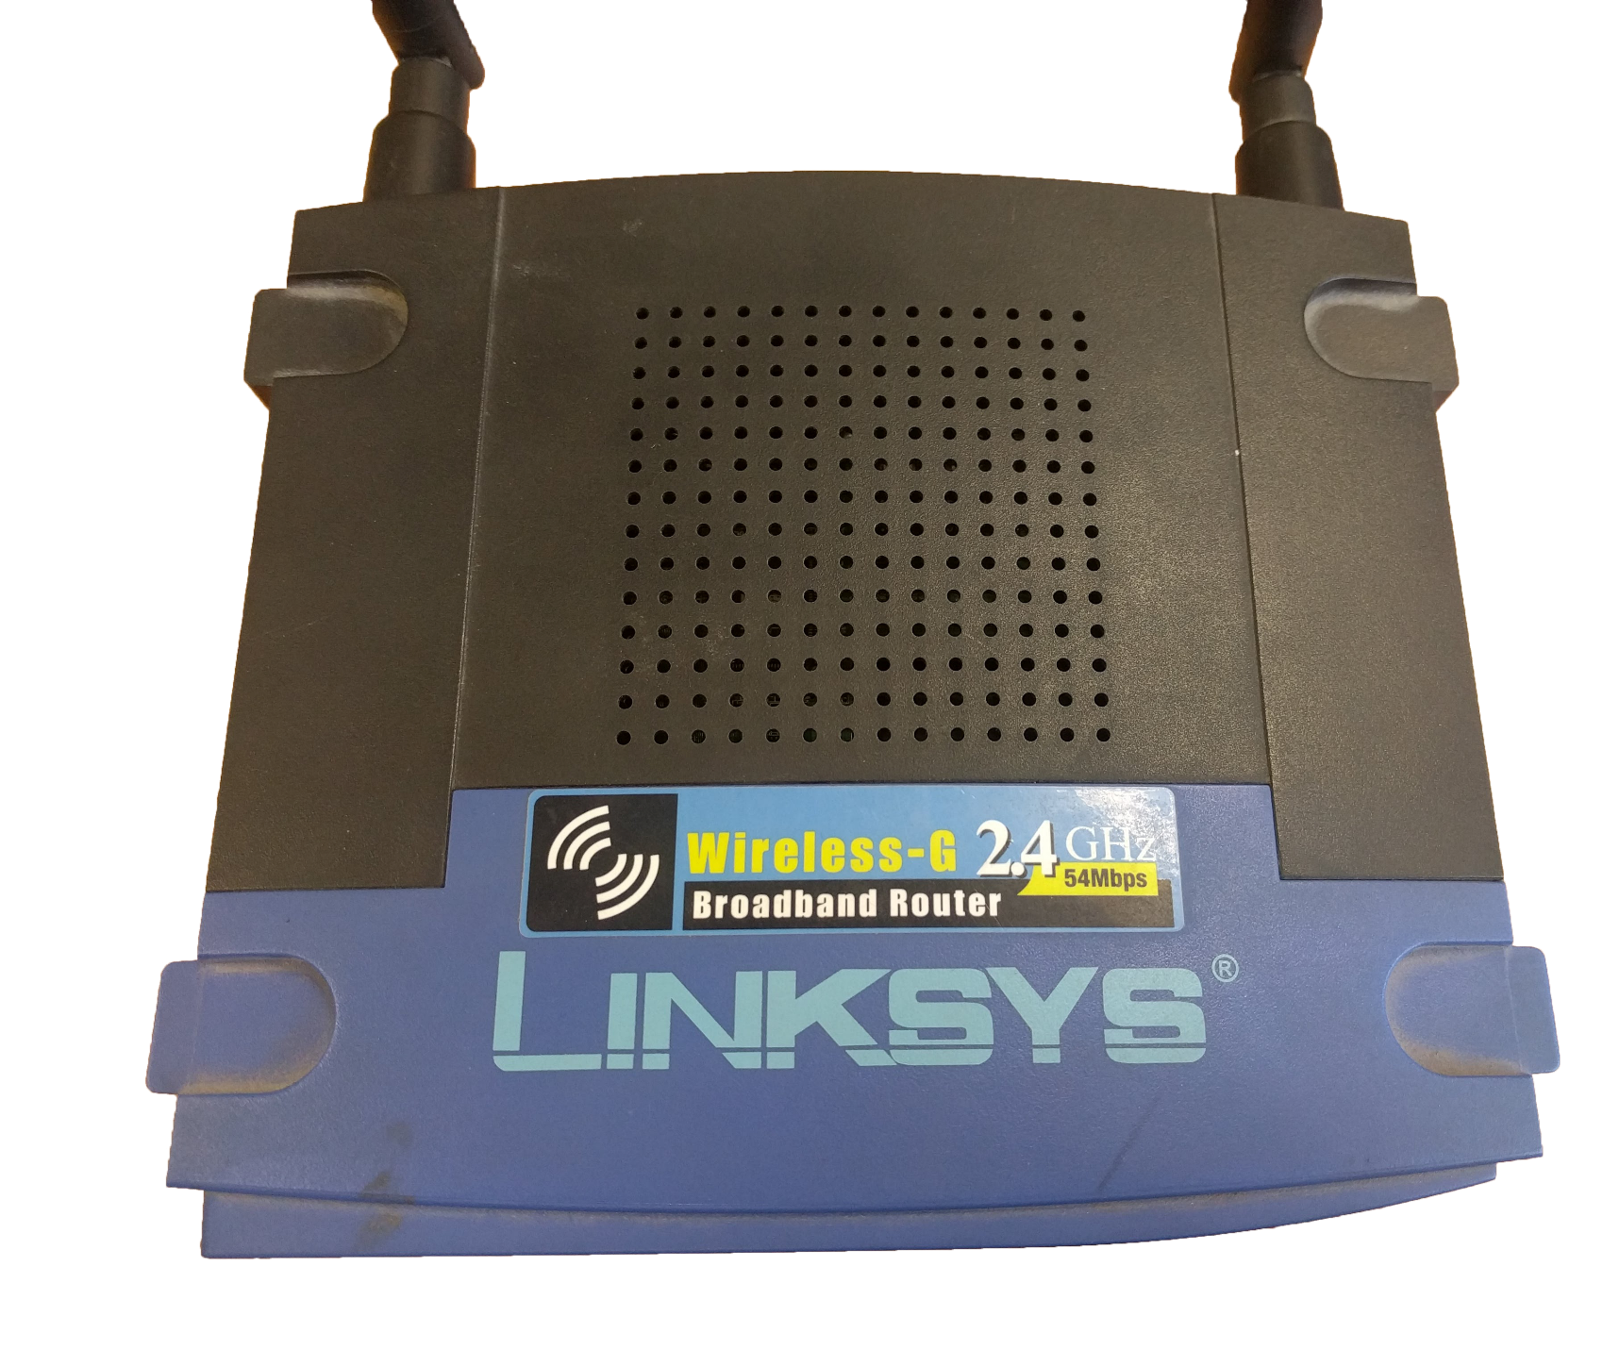
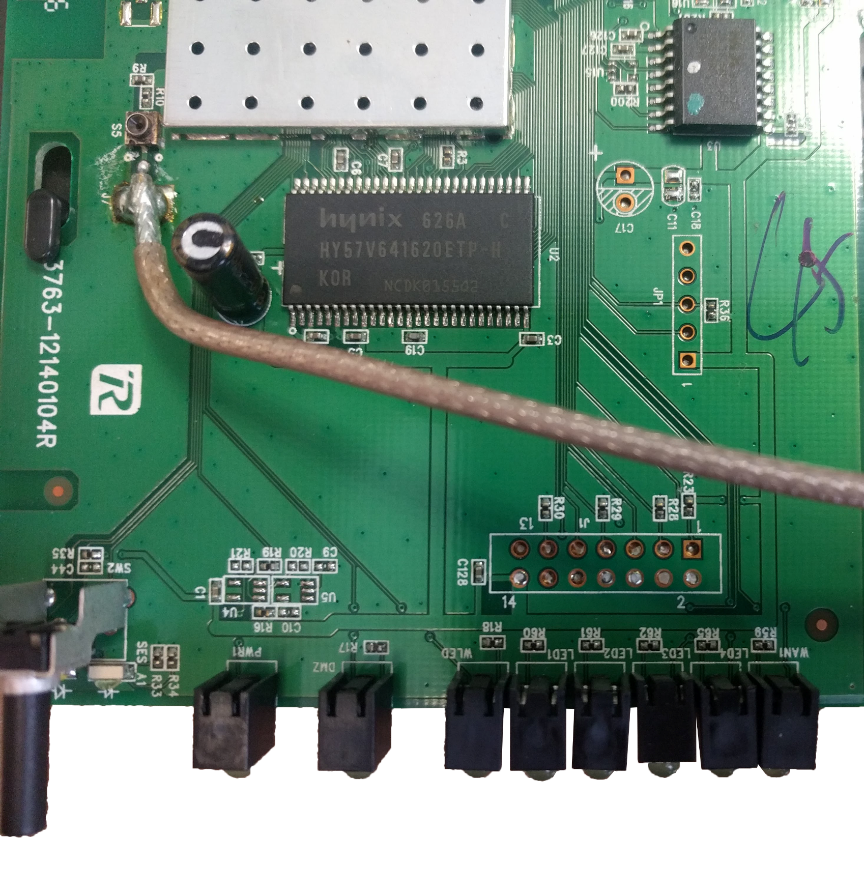
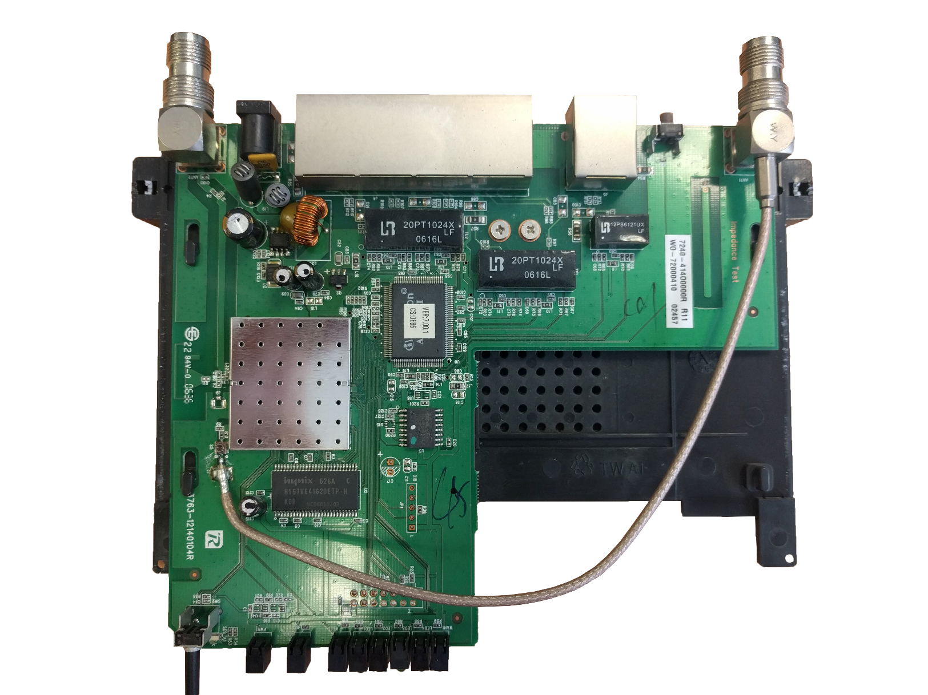
Atklāti interfeisi
UART
GND
X
?
?
VCC
Vietas uz iespiedplates, kur nav nekas pielodēts,
Var būt vairāki interfeisu veidi:
I2C
SPI
UART
JTAG
...
GND
X
OUT
IN
VCC
JTAG
Notes:
Atklāti interfeisi ir vietas uz iespiedplates, kas nav populētas.
Tie ir interfeisi, kas ir izmantoti iekārtas konfigurēšanā un uzstādīšanā rūpnīcā.
Piemēram, paņēmu nevajadzīgu rūteri, kas me’tājās kastē un izdomāju apskatīties, kas lācītim vēderā.
Atverot vaļā izņēmu iespiedplati un pavērās skaists skats:
Ir viens nepopulēts interfeiss, kam viens pins ir zeme, otrs barošana, un 3 pini pa vidu
Viens no pieniem nav nekur pievienots
Bet pārējie divi izsekojot celiņus noved līdz radio čipam,
Ar multimetru pīkstuļa režīmā mēs pārliecināmies par šo faktu un tad izmantojot radio čipa specifikāciju mē sartodam, kas tie par piniem
Rezultāts – vidējais ir seriālā izeja un blakus barošanai ir seriālās ieejas pini, kas pēc specifikācijas ir UART interfeiss – izvilkts ārā, lai ērtāk piekļūt ☺
Nākošais interfeiss ir vieglāks, jo es zinu tikai vienu interfeisu, kas izmanto 14 pinu hederi, pa 7 piniem katrā rindā – tas ir JTAG interfeiss, kas ved uz pašu procesoru
JTAG ir aparatūras programmēšanas / atkļūdošanas interfeiss, kas mums dod iespēju piemēram, likt breikpointus kodā un atkļūdot sistēmu soli pa solim kā to parasti daram ar programmatūras atkļūdošanu.

Slide 12
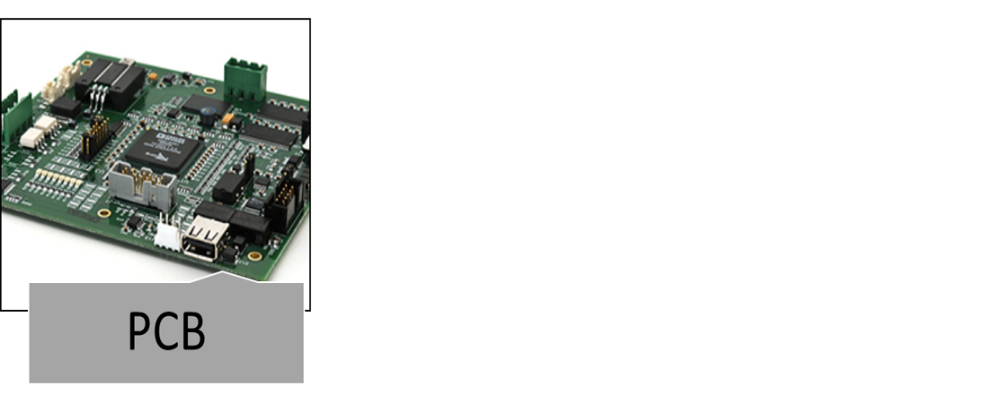
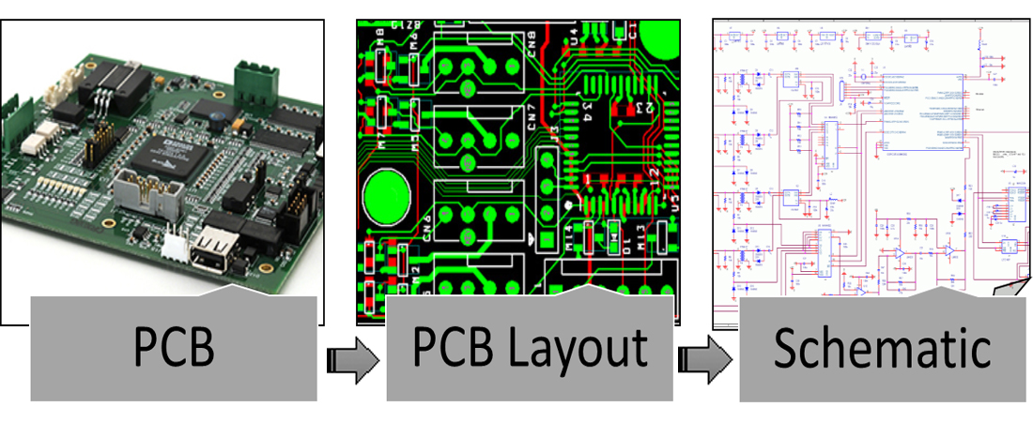
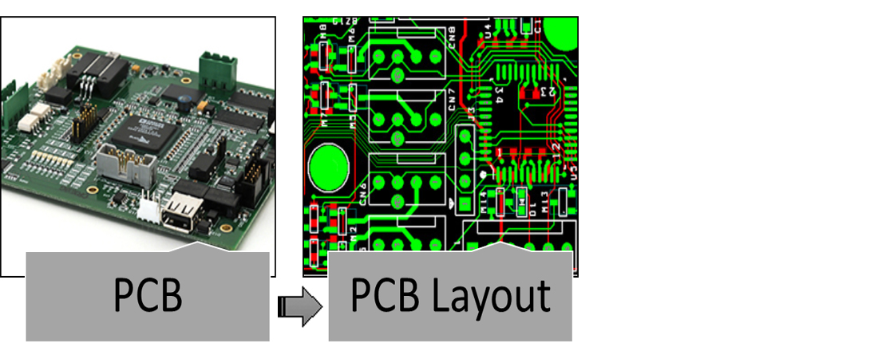
Reversā inženierija
Esošo produktu kopēšana
https://www.king-pcb.com/uploads/PCB-reverse-engineering.jpg
Notes:
Reversā inženierija ir veids, kā mēs no gatava produkta varam izveidot kopiju.
Paņemam esošu produktu ko mēs vēlamies izprast
Izejot cauri visu iespiedplatei mēs varam izveidot iespiedplates izklājumu
No kā tālāk mēs varam iegūt produkta shēmu

Slide 13
Praktisks piemērs
Delta CC
https://a.d-cd.net/69ca192s-960.jpg
Notes:
Vēlējos atrast parastu patērētāja preci, kurai veikt kādu modifikāciju, tā, kā man malā stāvēja vecā oriģinālā auto magnetola tad izdomāju aplūkot to.
Magnetolas nosaukums ir Delta CC, tad nu skrūvēju vaļā vāku un izņēmu kasešu mehānismu, lai tiktu klāt pašai shēmai.

Slide 14
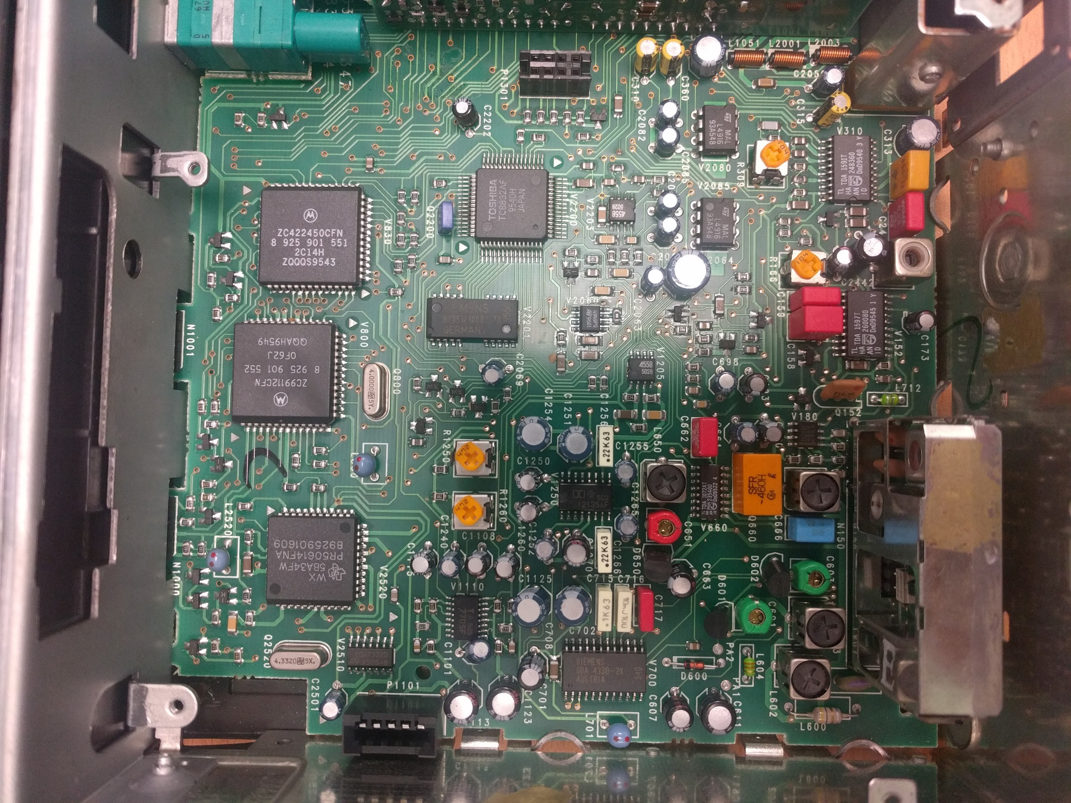
TA775F – zema trokšņa duālais kasešu pastiprinātājs
HA12134A – Dolby B-tipa trokšņu slāpēšanas sistēma
RC4558 – duālais operāciju pastiprinātājs
SDA 4330-2X – radio frekvences regulētājs
TDA7332 – RDS filtrs
TMS375C006 – 8 bitu mikrokontrollers
MC68HC05B6 – 8 bitu mikrokontrolleri
HYB514100BJ-80 – Atmiņas čips
TC8832AF – balss atskaņošanas sistēma
TDA1072A – AM saņēmējs
TDA1597T – FM pastiprinātājs
TDA1591 – PLL atkodētājs
L4949N – Spriguma regulātors
L4916 – Spriguma regulātors un filtrs
Notes:
Pirmais ko sāku darīt ir lasīt čipu nosaukumus un meklēt internetā, kas tie ir.
Pirmais ko atradu ir zema trokšņa duālais pastiprinātājs autoreversajām audio sistēmām
Dolby digita trokšņu slāpēšanas sistēma
Tālāk atradu divus duālos operāciju pastiprinātājus
Tad radio frekvenču regulators – Phase lock loop
Tālāk mums ir RDS filtrs
Un veseli 3 8 bitu mikrokontrolieri
Blakus tiem atrodas atmiņas čips
Un balss ierakstīšanas un atskaņošanas sistēma
Ejot tālāk atradu AM radio saņēmēju
Un turpat netālu arī FM pastiprinātāju
Blakus FM pastiprinātājam atrodas vēl viens PLL frekvenču atkodētājs
Un visbeidzot 3 sprieguma regulatori
Ko no tā visa es varētu izmantot, lai veiktu nelielu modifikāciju izmantojot iegūtās zināšanas?
Tad nu gadījās tā, ka laiciņu atpakaļ automašīnai tika nozagts maģis un tagad tur stāvēja cits oriģinālais magnetafons kuram bija tikai radio un kasešu funkcijas.
Tad nu izdomāju patīkamo apvienot ar lietderīgo un pievienot šim maģim aux funkciju, bet tad padomāju kapēc tikai aux?

Slide 15
MP3 dekoderis
BT v4 adapteris
Notes:
Tad nu nolēmu, ka klāt varētu vēl pielikt MP3 dekoderei, lai iespējams klausīties mūziku no USB, kā arī straumēt no telefona caur BT

Slide 16
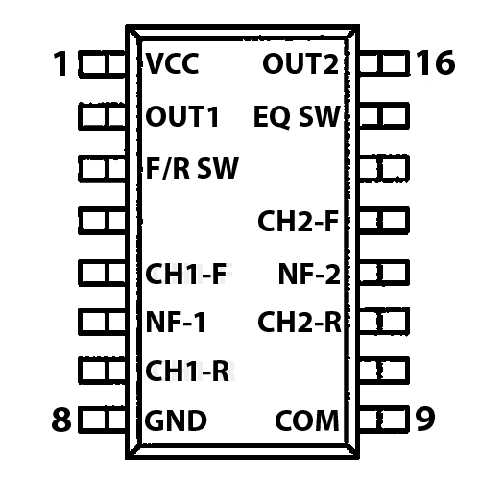
TA775F – zema trokšņa duālais kasešu pastiprinātājs
Notes:
Tagad ņemot vērā iepriekš noskaidroto par čipiem, kas ir uz plates secinām, ka mums interesē sadaļa, kas atbild par audio pastiprināšanu no kasetes sistēmas.
Ja atceramies iepriekš noskaidrojām, ka šis čips atbild par audio pastiprināšanu autoreversajām magnetolām, kas ir kasešu mehānisms, kas kaseti automātiski sāk spēlēt no otras puses, kas pirmā beidzas.
Un no kasešu lentas magnētiskās galviņas nāca kontakti uz šo konektoru.
Tad tagad tikai jāatrod kas tie par kontaktiem un uz kurieni viņi iet.
Izmantojot multimetru izsekojam celiņiem un secinam ka savienojumi ar čipu ir šādi
Tālāk skatamies čipa specifikāciju un saprotam, ko katrs signāls nozīmē.
Pēc specifikācijas saprotam, ka tie patiešām ir audio signāli, kas iet iekšā čipā.
Tā, kā šis čips ir pastiprinātājs un mums mp3 dekodera nāk ārā jau pastiprināts signāls tad laižot cauri vēl vienam pastiprinātājam, kas pastiprina magnētiskās lentas signālu mūsu gatavo signālu tikai sabojātu
Līdz ar to nolēmu šo čipu izlaist un lodēt savu modifikāciju klāt pie pastiprinātāja izejām, bet izejas no sākuma atvienojot.
Aplūkojot kur iet šie signaļi sapratu, k ato ir ļoti vienkārši realizējot, atlodējot kondensatora pozitīvo galu no plates un tam klāt pielodējot savus vadus, rezultātā izejas no pastiprinātāja nekur nav pievienotas, un mans signāls vinekārši iet tālāk uz sistēmu izliekoties, kā kasetes signāls.

Slide 17
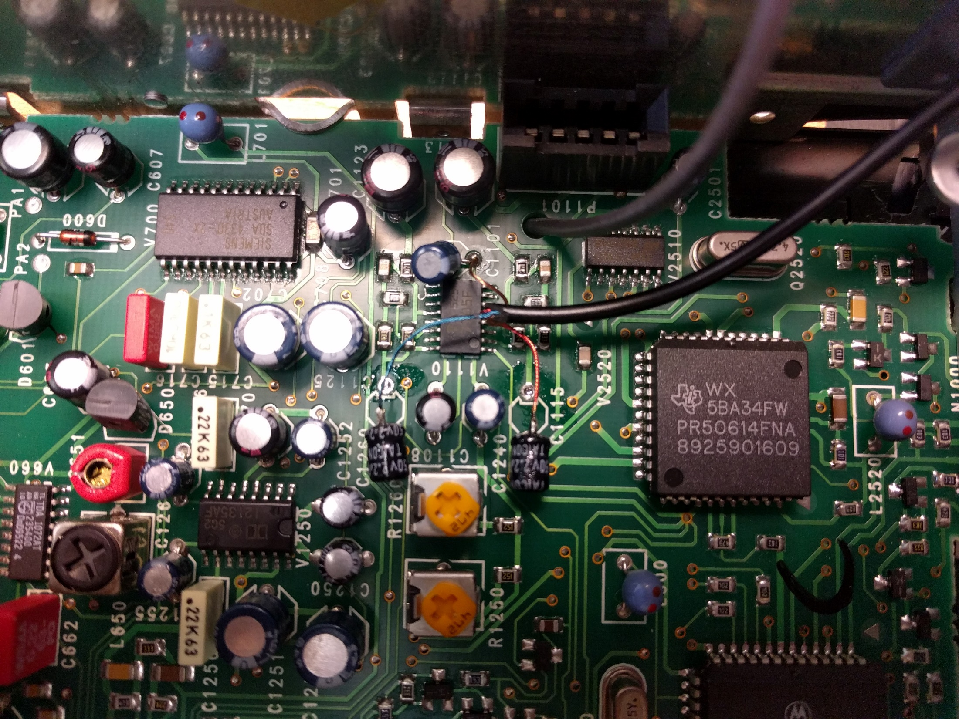
Notes:
Lūk arī redzams rezultāts – pilodēts audio vads pie kondensaptriem.

Slide 18
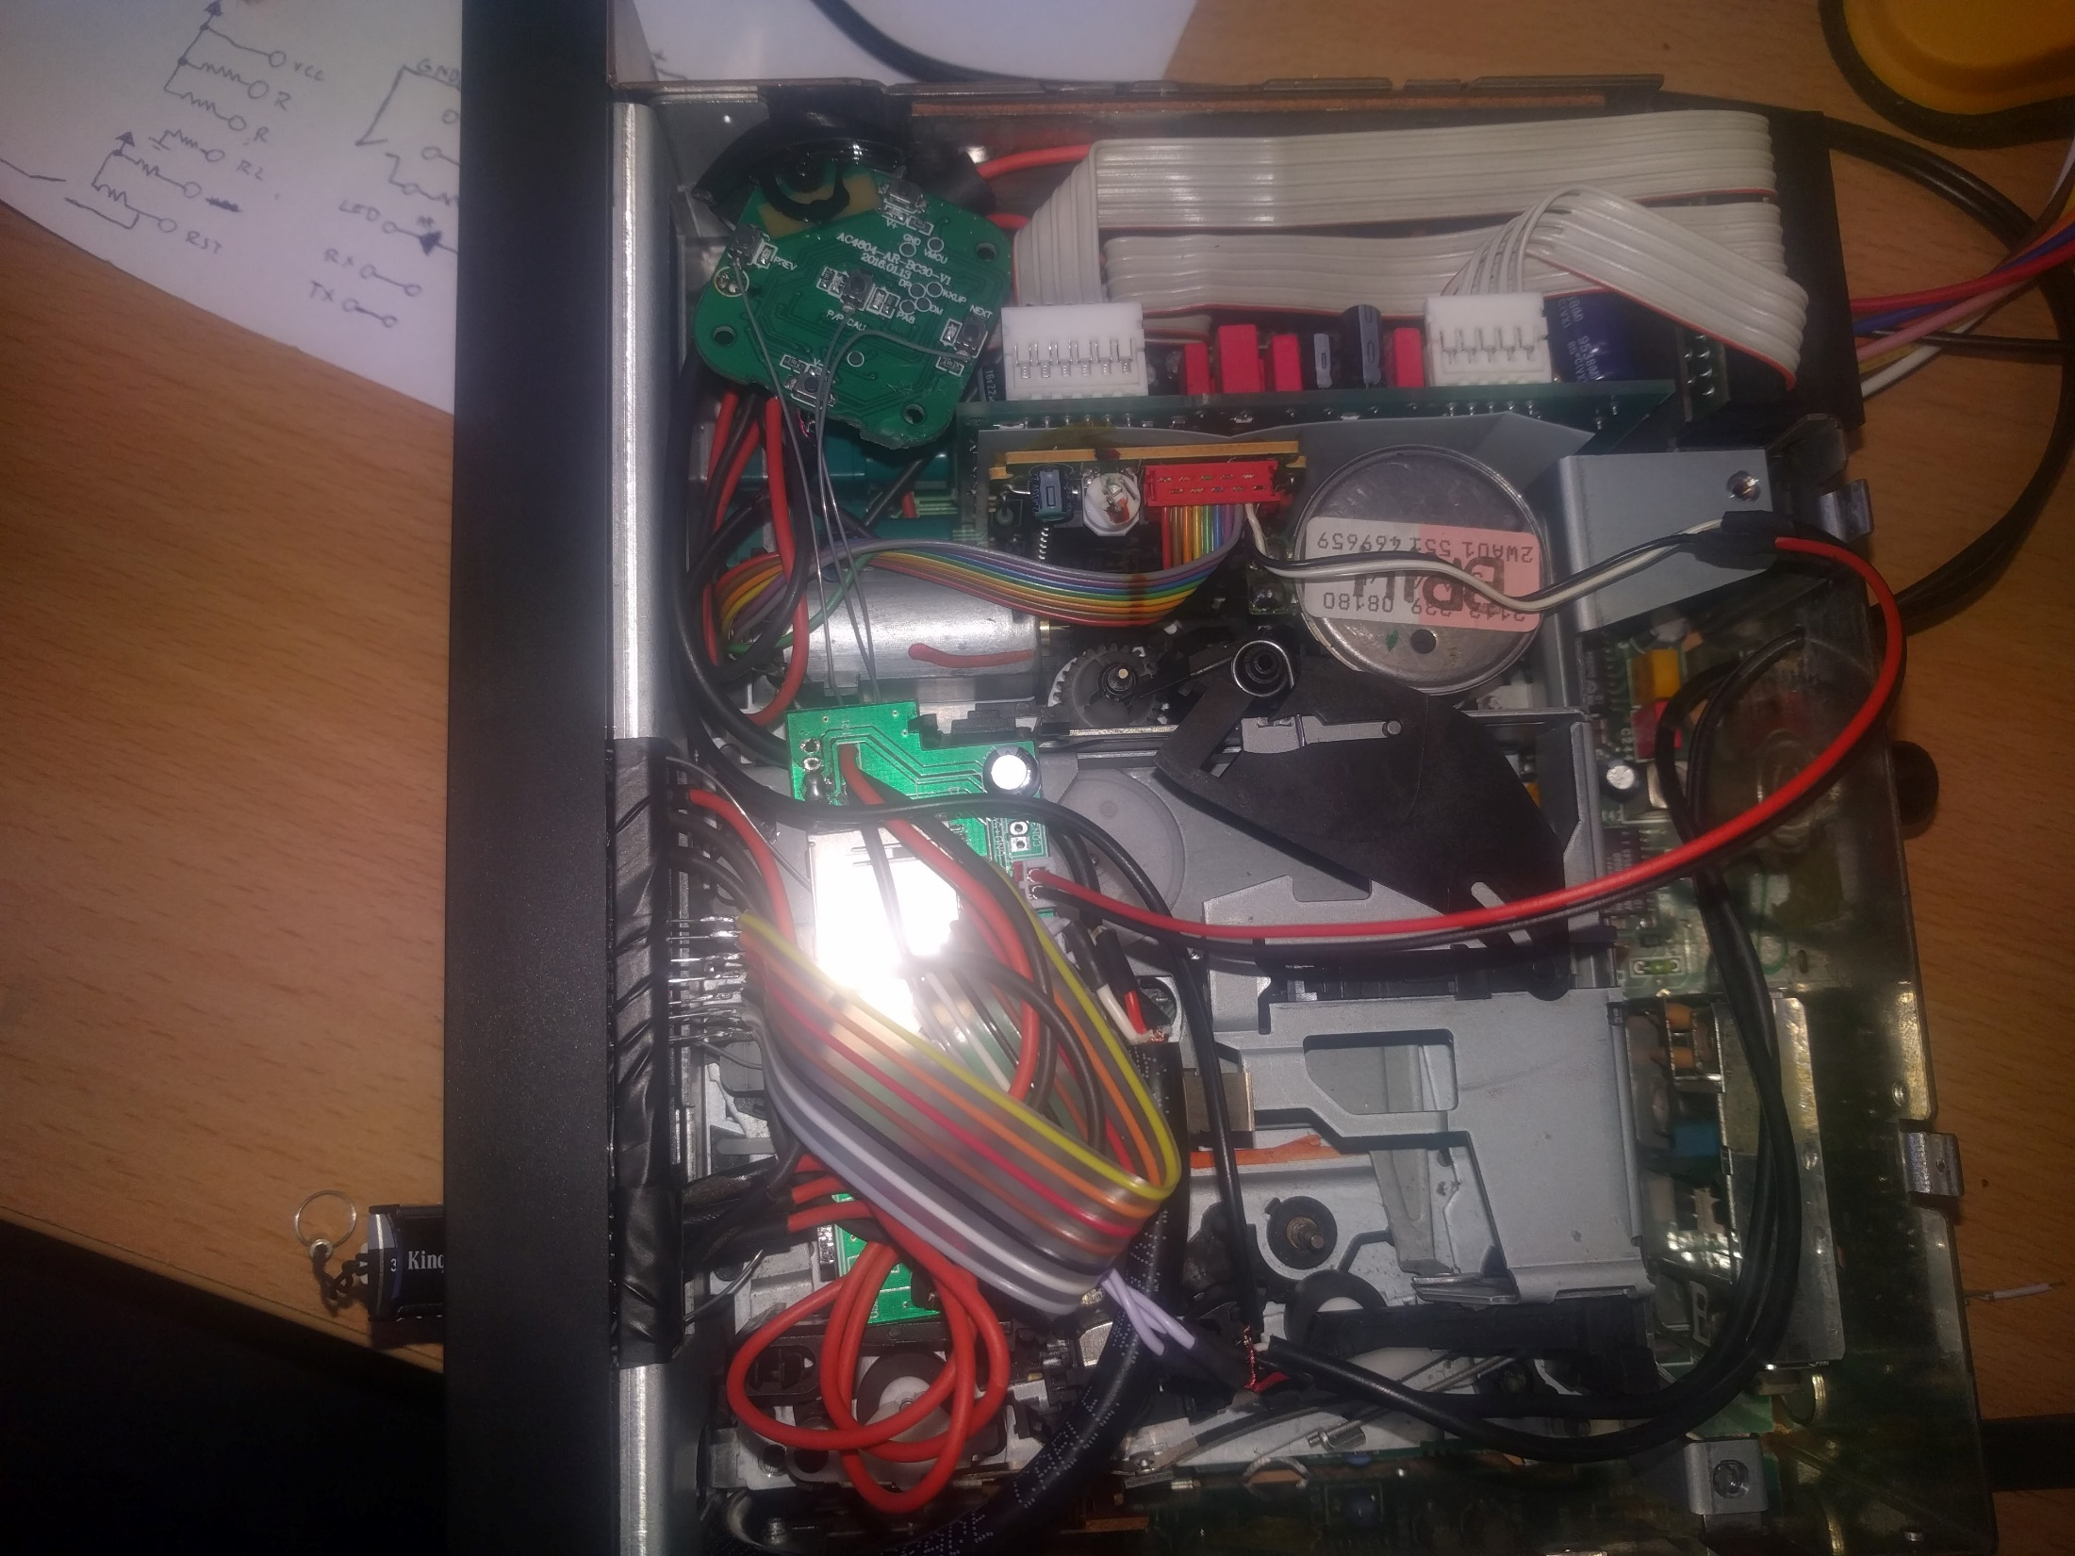
Notes:
Tā kā no reversās inženierijas tālāk vairs nekā nav, tad domāju ka neizplūdīšu detaļās un parādīšu vienkārši gala iznākumu, kur magnetolā ir ievietots gan mp3 dekoderis gan BT adapteris
Papildus vēl pievienoju AUX vada ieeju, lai būtu vēl viens papildus savienojums
Lai šī sistēma tiktu ieslēgta tikai tad kad tiek ieslēgta kasetes funkcija, tad atvienoju barošanas vadus no kasetes motora un pievienoju savai sistēmai.
Kā arī, lai magnetafons domātu, ka viņš patiešām spēlē kaseti, man bija jāatstāj kasetes mehānisms iekšā, un jāsaslēdz 2 mikroslēdži, kas norāda uz to, ka kasete ir iekšā, un tā tiek atskaņota.

Slide 19
Jautājumi / ieteikumi
http://www.security-faqs.com/wp-content/uploads/2011/12/Are-The-Security-Questions-Used-To-Verify-Us-Good-Enough.jpg

